Slide 1
آدم عادل صباغ الصف الخامس الأساسي ف البتراء

Slide 2
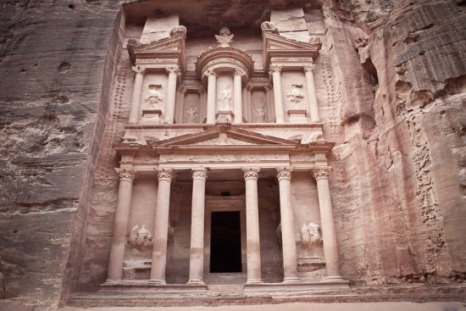
-
البتراء الوردية
تعتبر مدينة البتراء، عاصمة العرب الأنباط من أشهر المواقع الأثرية في العالم وأهم مواقع الجذب السياحي في الأردن، حيث تزورها أفواج
السياح من كل بقاع الأرض، وتقع عن بعد 240 كيلو مترا إلى الجنوب من عمان وعلى بعد 120 كم من خليج العقبة - البحر
الأحمر (الخريطة) ، وتتميز البتراء بطبيعة معمارها المنحوت في الصخر الوردي الذي يحتوي على مزيج من الفنون المعمارية القديمة التي
تنتمي إلى حضارات متنوعة وهي عبارة عن مدينة كاملة منحوتة في الصخر الوردي اللون.
والبتراء مثال فريد لأعرق حضارة عربية ( حضارة الأنباط)، حيث قام العرب الأنباط بنحتها من الصخر منذ أكثر من 2000 عام،وهي شاهدة
على أكثر الحضارات العربية القديمة ثراءً وإبداعا، حيث بقي موقع البتراء غير مكتشف للغرب طيلة الفترة العثمانية، حتى أعاد اكتشافها
المستشرق السويسري يوهان لودفيغ بركهارت عام 1812، من خلال رحلة استكشافية في كل من بلاد الشام ومصر والجزيرة العربية لحساب
الجمعية الجغرافية الملكية البريطانية، لذلك يطلق العديد من العلماء والمستشرقين على البتراء "بالمدينة الضائعة" وذلك لتأخر إظهارها إلى
العالم، وقد وصفها الشاعر الانجليزي بيرجن بأنها المدينة الشرقية المذهلة، المدينة الوردية التي لا مثيل لها.
ازدهرت مملكة الأنباط وامتدت حدودها جنوباً لتصل إلى شمال غرب الجزيرة العربية حيث توجد مدينة مدائن صالح ،وقد مدّ الأنباط نفوذهم كي
يصل إلى شواطئ البحر الأحمر وشرق شبه جزيرة سيناء ومنطقة سهل حوران في سوريا حتى مدينة دمشق ، فكان يحيط بالمملكة النبطية
وعاصمتها البتراء العديد من الممالك والحضارات :منها الحضارة الفرعونية غرباً ،وحضارة تدمر شمالاً، وحضارة بلاد ما بين النهرين شرقاً، لذا
كانت المملكة النبطية تتوسط حضارات العالم القديم، وتشكل بؤرة التقاء وتواصل مختلف الحضارات العالمية.
اشتهر الأنباط بتقنيات هندسة المياه والحصاد المائي وهم أصحاب الفكرة منذ القدم، حيث طور الأنباط أنظمة الري وجمع مياه الأمطار والينابيع
وتفننوا في بناء السدود والخزانات التي حفروها في الصخر، كما شقوا القنوات لمسافات طويلة، إضافة لبنائهم المصاطب الزراعية في المنحدرات
لاتستغلال الأراضي في الزراعة.

Slide 3
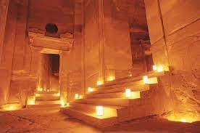
الجغرافيا للبتراء الوردية
تقع مدينة البتراء في لواء البتراء التابع لمحافظة معان، على بعد 225 كيلومتر جنوب العاصمة الأردنية عمّان، وإلى الغرب من الطريق الصحراوي الذي يصل
بين عمّان ومدينة العقبة على ساحل خليج العقبة. يقع اللواء في الجهة الغربية من مدينة معان مركز المحافظة، ويبعد عنها 36 كم. ويتواجد على امتداد سلسلة
جبال الشراه المطلة على وادي عربة وطبيعتها الجغرافية المنحدرة والمحاطة بالجبال. تبلغ مساحة اللواء 900 كم2 ، أما مساحة المحمية الأثرية فتبلغ 264 كم2.
وتُعتبر البتراء أحد مناطق هذا اللواء، ومركزه مدينة وادي موسى.
تتميز مدينة البتراء بأنها مدينة محفورة في الحجر الرملي الملون في صخور جبال وادي موسى الوردي، ولذا سُميت بـ “المدينة الوردية”. و يمكن للزائر أن يصل
اليها
بواسطة السيارة وبعدها يبدأ في السير بين جنبات مدينة ضخمة محفورة في الصخر، ومختبئة خلف حاجز منيع من الجبال المتراصة التي بالكاد يسهل اختراقها يطلق
علية اسم السيق.

Slide 4
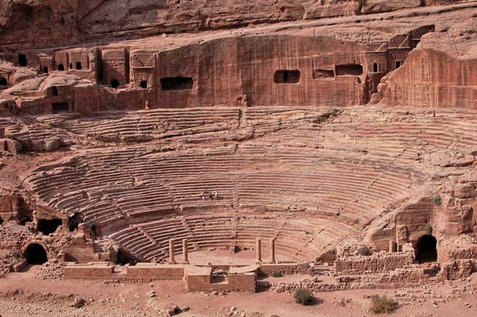
الصخور الوردية المكونة للبتراء.
من أهم المظاهر الجيولوجية في مناطق البتراء؛ التكشفات الصخرية والتي تبين معظم الفترات والعصور والأعمار على السلم الجيولوجي، لتأثر المنطقة بعمليات
تكتونية ناجمة عن حركة انفتاح وتوسع صدع البحر الميت، حيث تتكشف صخور القاعدةالجرانيتية في وادي نملة شمال غرب منطقة بيضاء البترا، والتي تعود إلى
فترات ما قبل الكامبري بعمر 650 مليون سنة.
تمتاز منطقة البتراء بتكشفات الصخور الرسوبية والرمال التي تتكون من فتات معادن الفلدسبار وغيرها والتي تعود لعصري الكامبري والأوردوفيشي، حيث ترسبت في بيئات
نهرية أدت إلى نقلها وترسيبها آنذاك، ومن ثم وللأعلى تتكشف مباشرة صخور العصر الكريتاسي وبوجود عدم توافق ترسيبي يفسر بعمليات؛ زوال صخور عصور
معروفة كالسيلوري والجوراسي وانقطاع في الترسيب في تلك العصور. توجد أيضا تراكيب جيولوجية مثالية كالصدوع والطيات، والمقاطع الجيولوجية المثالية التي تتجمل
بألوان زاهية، إضافة الينابيع والكهوف الطبيعية، والأحافير الممثلة لكافة العصور الجيولوجية. من أهم التراكيب الجيولوجية في البترا هي؛ صدع وادي موسى، حيث
تأثرت المنطقة بصدع رأسي اتجاهه شمال- جنوب؛ وهو أحد الصدوع الرئيسية في جنوبالأردن. وتعمل سلطة إقليم البترا على التمهيد من أجل إطلاق مشروع السياحية
الجيولوجية من خلال التعاون مع سلطة المصادر الطبيعية الأردنية، وتعد هذه التجربة الأولى من نوعها في المملكة.

Slide 5
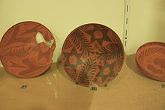
النشاط الإقتصادي
شكل معدن النحاس، عصب الحياة الاقتصادية وعنصرًا هامًا في تدعيم نفوذ وقوة حضارة الأنباط. وامتدت أراضي المملكة النبطية
عبر مساحات واسعة، فكان تحت نفوذها أراضي واديضانا، حيث أقيم أقدم مناجم للنحاس في العالم، وهي مناجم النحاس في وادي
فنان. إضافة إلى صناعة الفخار، حيث يعتبر الفخار النبطي من أفضل وأدق الفخار الذي صنع في العالم، لما عرف من منظر
وإتقان. وهو رقيق جدًا لدرجة أنه يُطلق عليه ” قشرة البيض”.
وقد اشتهر الأنباط بالتجارة، وكانت مدينة البتراء محط استراحة للقوافل التجارية. وهذا ما جعل أنتيجونوس – أحد قادة الإسكندر
المقدوني – بغزو الأنباط في عام 312 ق.م. ومع مرور الزمن أصبح الأنباط يتمتعون بكيان ونفوذ كبيرين في المنطقة وأزدهر فن
المعمار والبناء وسك العملات وصناعة الفخار وفنون النحت وغيرها. وتعكس عاصمتهم مدينة البتراء تلك الفنون في أجمل صورها.

Slide 6
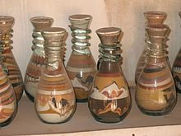
فن الرسم بالرمال, حيث يُعد من أكثر ما يشتهر به سكان البتراء حاليآ
.
استطاع الأنباط تطوير طرق الزراعة الجافة والحصاد المائي، مما يعكس قدرة الإنسان النبطي على التكيف مع ظروف الحياة
الجافة وتطويع الطبيعة، ففنون الزراعة الجافة وطرق الحصاد المائي ما زالت مستخدمة حتى الوقت الحاضر، ومما يجدر
ذكره أن العديد من العلماء الغربين استطاعوا نقل التقنيات النبطية القديمة والمستخدمة في الزراعة الجافة والحصاد المائي
ويرجع الفضل بهذا حقيقة إلى الأنباط
.
فن الرسم بالرمال, حيث يُعد من أكثر ما يشتهر به سكان البتراء حاليآ.

Slide 7
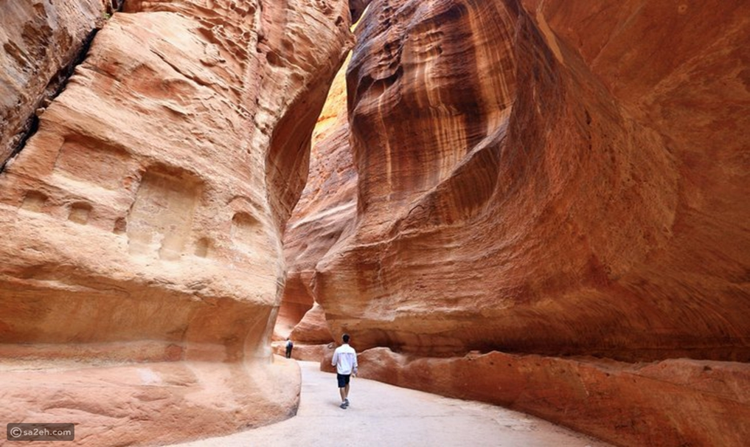
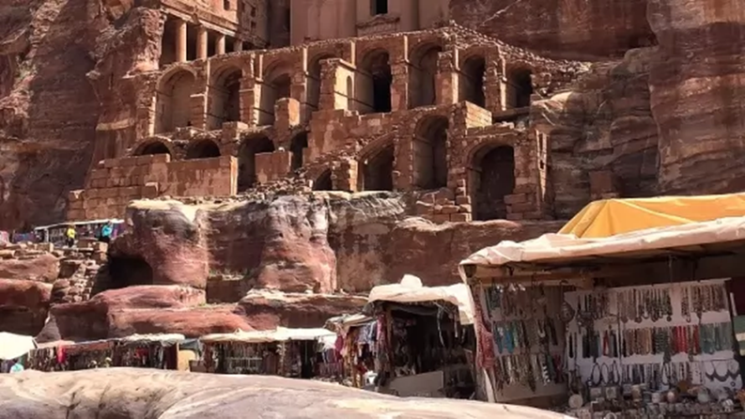
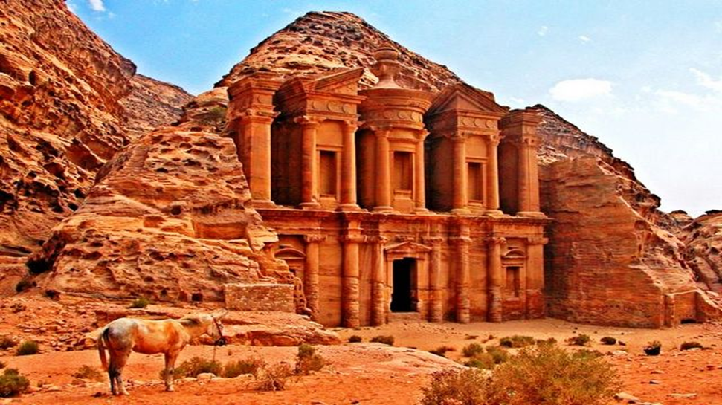
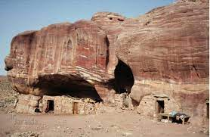

Slide 8
ترويج البتراء على خارطة العالم
البتراء هي من أقدم مدن العالم وتم التصويت لها لتكون احدى عجائب العالم.
وللحفاظ على مكانتها في خريطة العالم يجب علينا جميعا ان نرتقي في معاملتها كي ترتقي هي وتحافظ على شموخها.
هناك طرق كثيرة لترويج البتراء بشكل يليق بمكانتها ومن اهمها المحافظة على النظافة وبناء استراحات ودورات مياه مع وجود موظفين للحفاظ على نظافتها.
وأيضا يجب تثقيف سكان المدينة وتعليمهم اللغات المختلفة لحسن التعامل مع السياح الزائرين مما يؤدي الى رفع مستوى سمعة مدينة البتراء بين دول العالم.
وأخيرا أنصح بتخفيض رسوم دخولية زيارة مدينة البتراء حيث انها مرتفعة للأجانب حتى يتسنى لجميع السائحين زيارتها والتمتع بأثارها الخلابة.

